Slide 1
Auswertung der Fahrradwege in München
Verbesserung der Fahrradinfrastruktur zur Steigerung der Nutzung und Reduzierung von Ausfällen
Florian Kulig, David Faiß – Gruppe 8

Slide 2
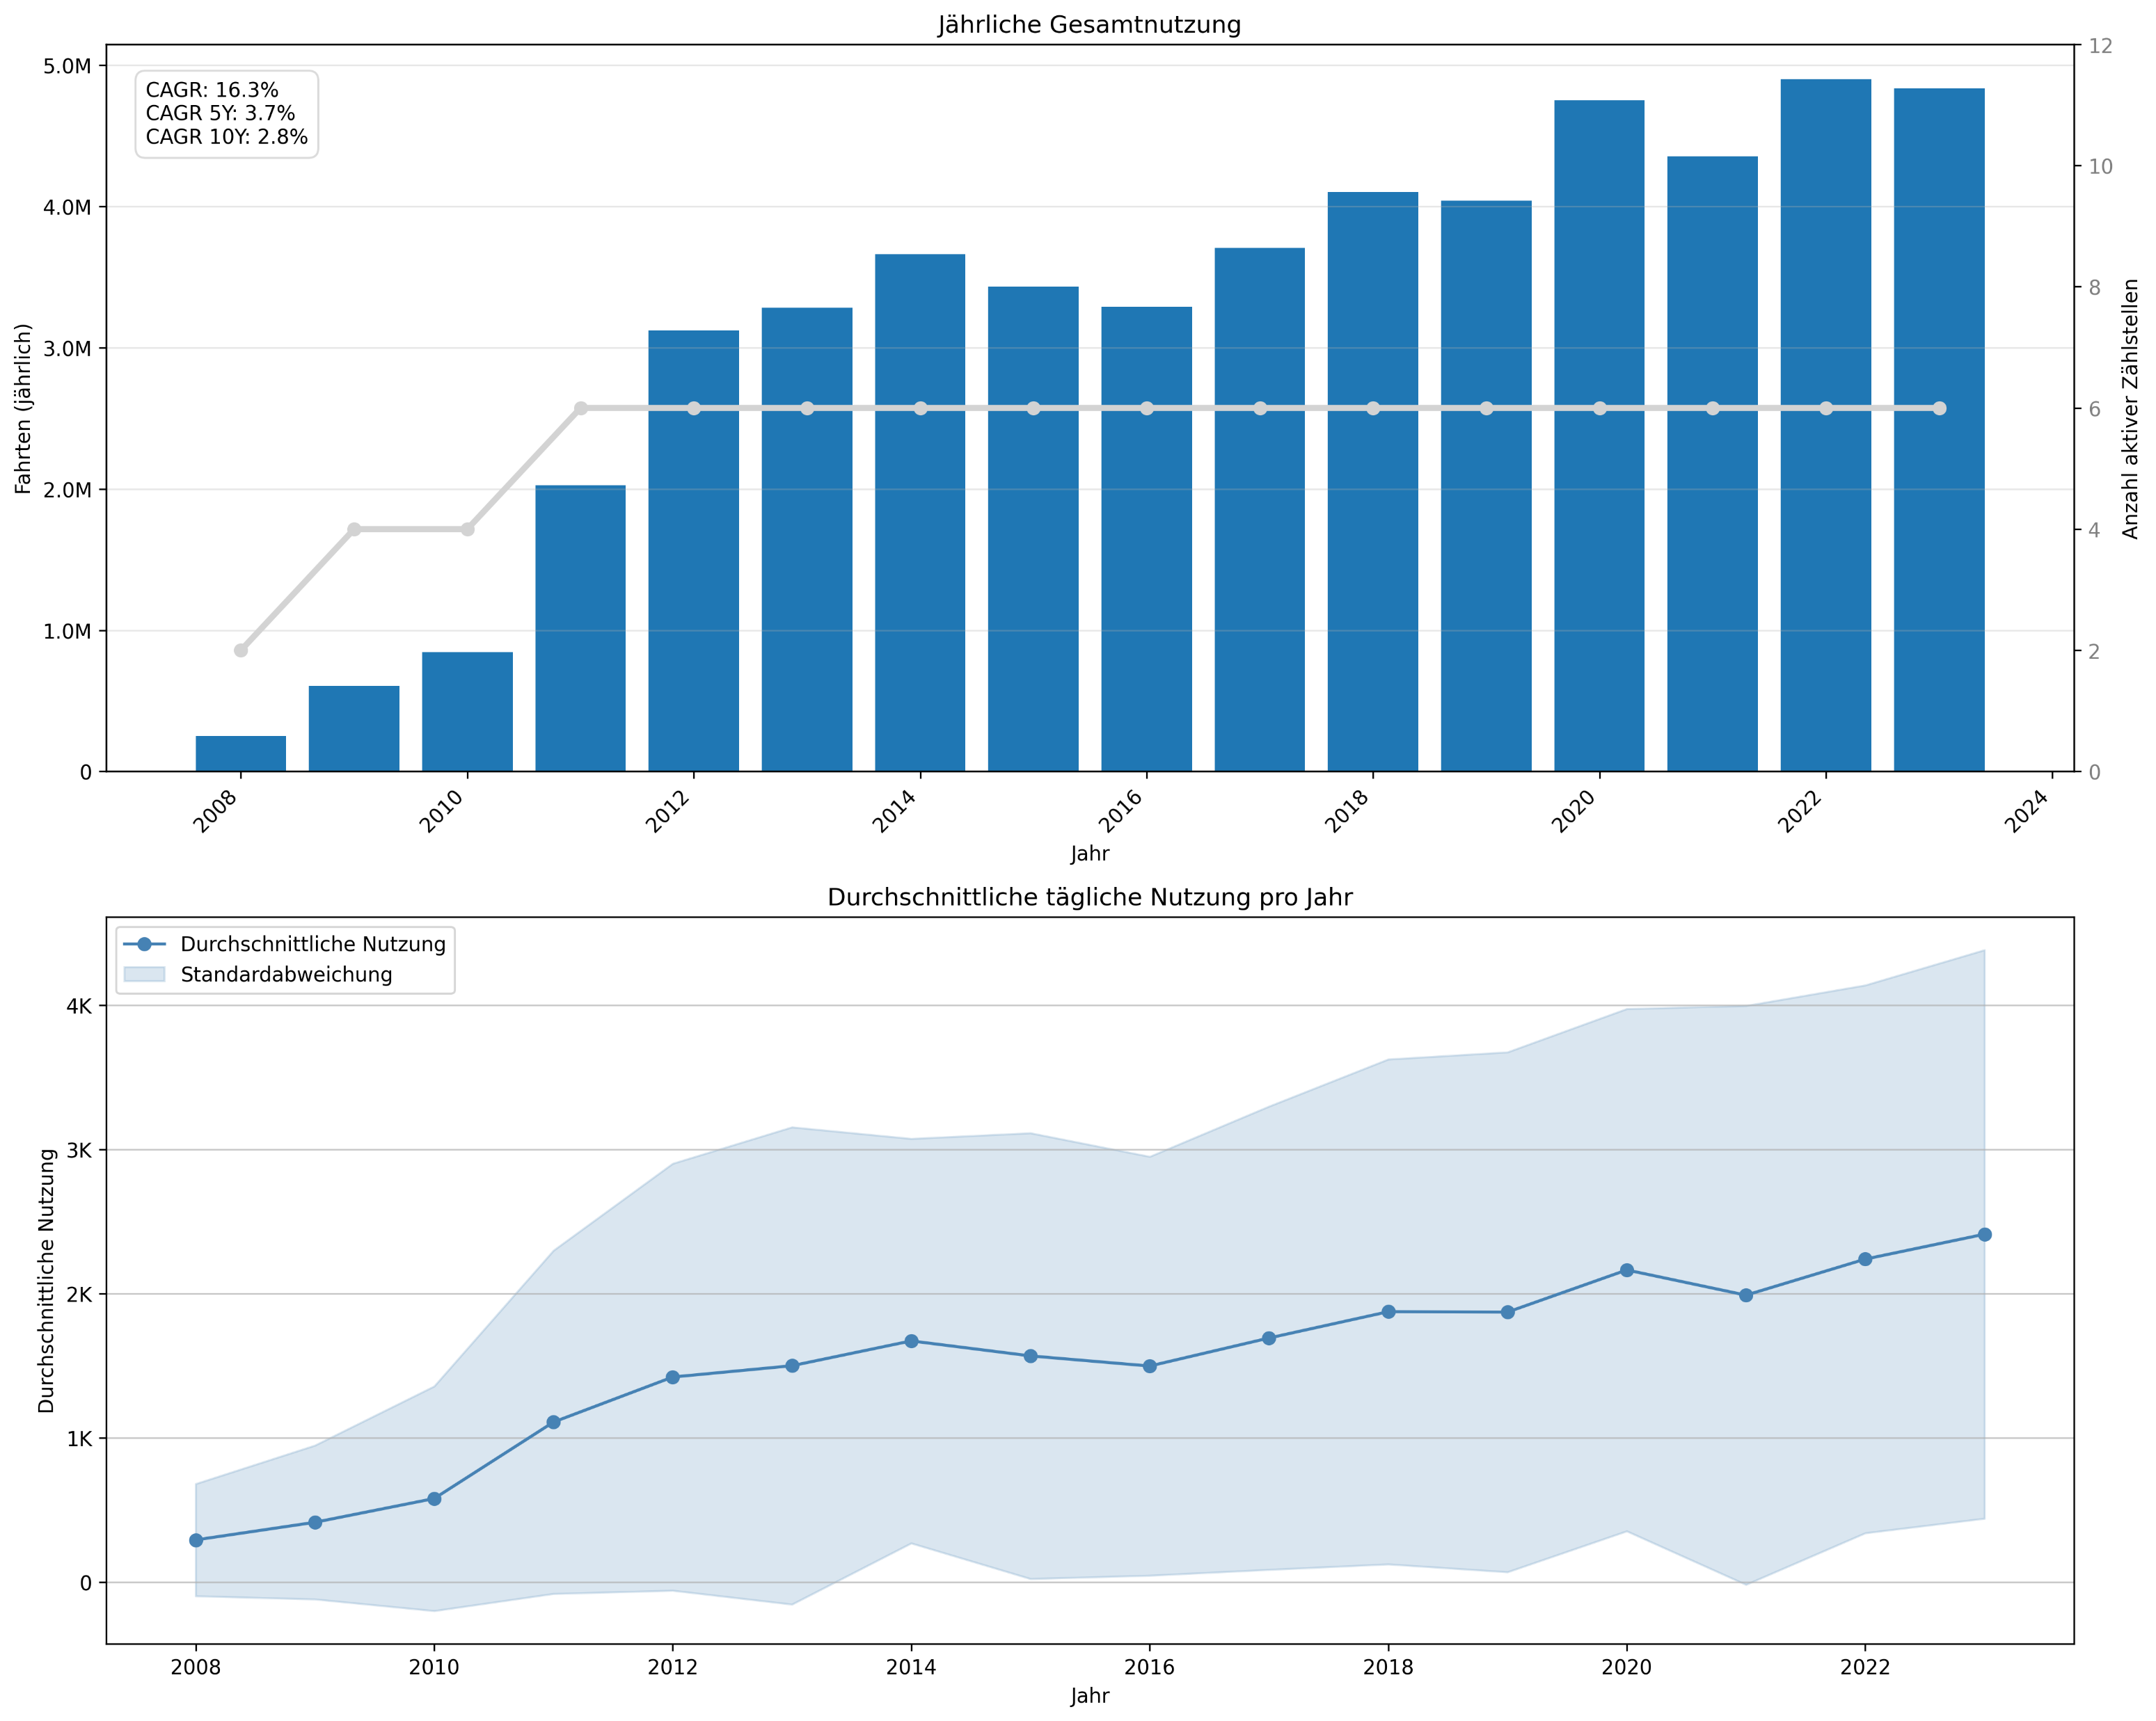
Jährliche Trends
Kernaussagen:
Stetiges Wachstum über die Jahre bei gleichbleibender Anzahl von Zählstellen
Steigende tägliche Nutzung (ca. 2,3 Mio)
→ Interesse und die Nachfrage am Fahrradverkehr steigen
Handlungsempfehlungen:
Ausbau der Fahrradwege
Ausbauen der Fahrradabstellplätze
Neue Zählstellen einbinden

Slide 3
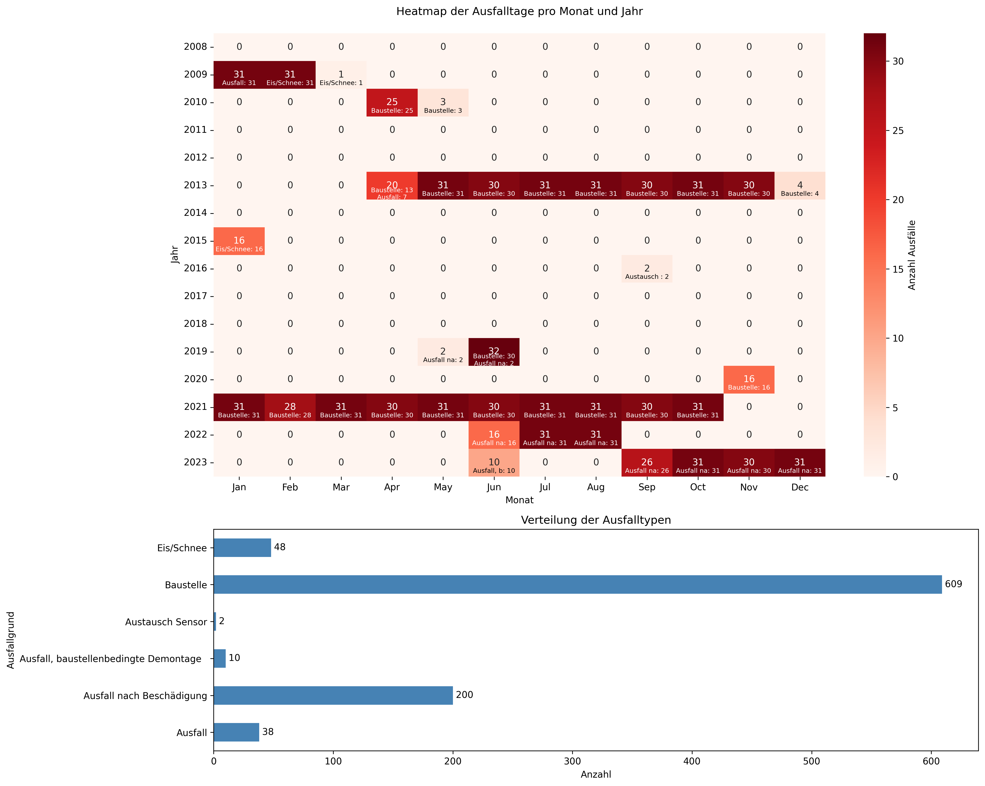
Ausfallanalyse und Häufigkeiten
Kernaussagen:
Baustellen sind die häufigste Ursache für Ausfälle (609 Fälle)
Beschädigungen sind ebenfalls bedeutende Ausfallgründe.
Besonders in den Wintermonaten ist eine Häufung von Ausfällen sichtbar, was auf saisonale Herausforderungen hindeutet.
Handlungsempfehlungen:
Temporäre Fahrradumleitungen während Bauarbeiten.
Sensoren besser vor Beschädigungen schützen
Winterfeste Fahrradinfrastruktur und Schneeräumung von Fahrradwegen priorisieren.

Slide 4
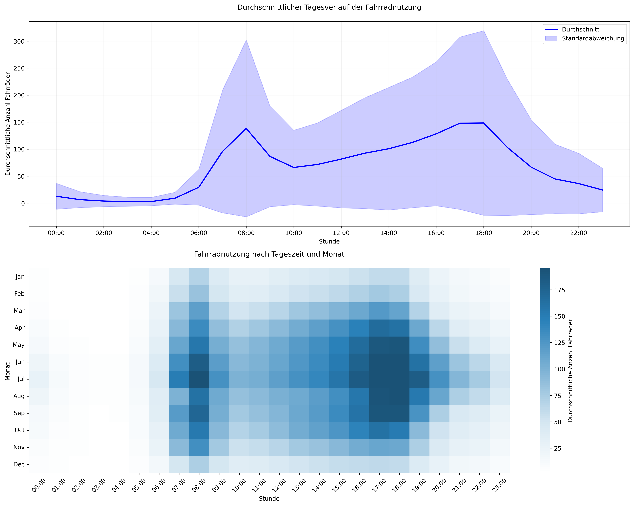
Ausfallanalyse und Häufigkeiten
Kernaussagen:
Hohe Nutzung zwischen 7:00-9:00 Uhr sowie zwischen 16:00 und 18:00 Uhr.
Sommermonate weisen eine höhere Nutzung auf, während die Wintermonate deutlich weniger Fahrräder im Einsatz sehen.
Handlungsempfehlungen:
Ausbau der Kapazitäten in den Stoßzeiten.
Im Winter bessere Bedingungen fürs Fahrrad fahren bieten. (Winterdienst)

Slide 5
Zusammenfassung
Interesse und Nutzung der Radwege steigt
Fahrradwege in der Stadtplanung priorisieren → mehr Radwege, um Fahrradfahren gegenüber dem Auto attraktiver zu machen
Infrastruktur ausbauen → Abstellplätze (auch in Parkhäuser)
Winterdienst der Fahrradwege priorisieren → Winter höhere Nutzung erreichen
vorerst Bauarbeiten in die Wintermonate verlegen → weniger Radfahrer betroffen
Mehr Zählstellen aufbauen → bessere Auswertungen möglich

